Slide 1
https://youtu.be/JRBvA0VK-QQ?t=3
https://naurok.com.ua/uploads/files/10980/40647/42042_images/thumb_1.jpg

Slide 3
Загальна характеристика
• Зазнала величезного впливу Національно-визвольної війни і Руїни.
• Розвивалася в умовах існування української державності — Гетьманщини — та гетьманської фінансової підтримки.
• Негативним чинником культурного розвитку став поділ українських земель державами-сусідами.
• Поступово набувала світського характеру.
• Від початку XVIII ст. активізувався наступ російського царизму на українську культуру: скоротилася кількість студентів Києво-Могилянської академії, звільнили «неблагонадійних» викладачів, царський уряд заохочував переїзд до Росії талановитих учених, митців, церковних діячів.
• Відчутний вплив західноєвропейського бароко — мистецького стилю XVII-XVIII ст., що характеризується контрастністю, експресією, динамізмом, театральністю

Slide 4
Освіта
Друкарство - найпотужніша друкарня Києво - Печерської лаври, після петрівських заборон – друкарня в Почаєві.
Початкова
• Здобувалася в початкових школах (Лівобережжя), братських школах (Правобережжя), єзуїтських школах для шляхти (Правобережжя).
• Вчителями виступали так звані мандрівні дяки, або дяки-бакаляри, які переходили з місця на місце
Середня
• 1700 р. відкритий Чернігівський колегіум — перший на Лівобережжі. В 1726- Харківський, 1738 р – Переяславський колегіуми.
• На Правобережжі й у Західній Україні діяли єзуїтські колегії — Львівська, Луцька, Каменецька тощо

Slide 5
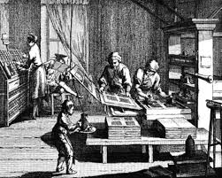
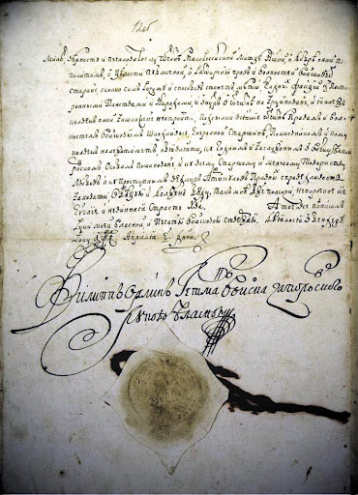
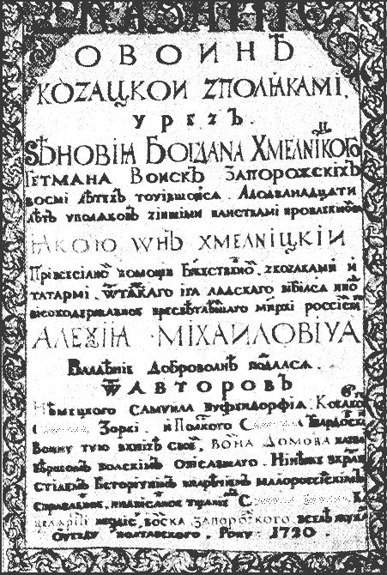

Slide 6
ОСВІТА
Вища
Києво-Могилянська колегія (з 1701 р. —академія):
була відкрита всім верствам населення, але серед учнів переважали діти козацької старшини, багатих козаків, духовенства і міщан;
Новий етап розвитку академії був пов язаний з діяльністю Рафаіла Забаровського- архієпископа Київського. Було розширено навчальну програму, збільшено кількість студентів.
випускниками академії були С. Яворський — автор учення про піраміду влади в Російській імперії, Ф. Прокопович — автор концепції про божественне походження царської влади;
1666 р. Москва намагалась ліквідувати колегію, але безуспішно

Slide 7
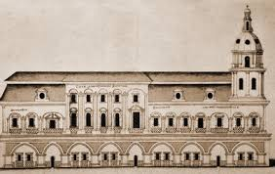
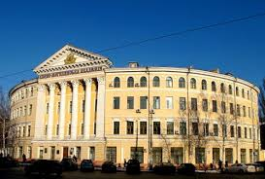
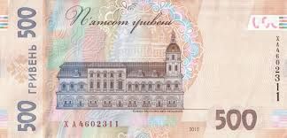

Slide 8
Література
Усна народна творчість
Представлена передусім думами — ліро-епічними творами про козаків, які виконували речитативом мандрівні кобзарі, бандуристи, лірники.
Думи та історичні пісні змальовували Національно-визвольну війну та її героїв.
Поширюються також чумацькі, рекрутські, козацькі пісні

Slide 9
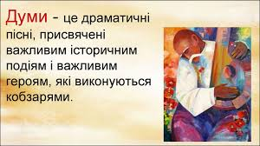
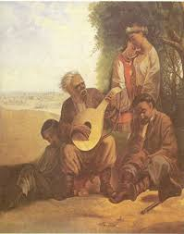
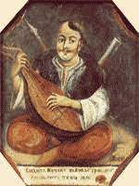
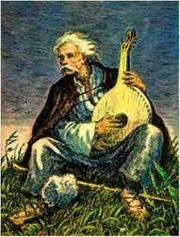

Slide 10
література
Поезія
Два поети стилю барокко –
Іван Величковський, Климентій Зінов’єв.
Величковський- писав книжною українською мовою.
Зінов’ єв - збірник з 400 поезій - перший з поетів, хто виявляв співчуття до простолюду - хліборобів, наймитів. Записав понад 1500 приказок та прислів’їв.
Богословські твори
Полемічна література . наприклад Лазар Баранович- «Нова міра старої віри», І. Галятовський- «Ключ розуміння».

Slide 11
Наука
Філософія і точні науки
Як самостійна наука починає розвиватися філософія.
Києво-Могилянська академія приділяє увагу розвитку фізики, математики, особливо за часів ректора Ф. Прокоповича

Slide 12
Історія
• «Синопсис, або Стислий опис від різних літописців про початок слов'янб-руського народу» П. Кохановського (1674) став першим систематизованим підручником з вітчизняної історії.
• Вчені Києво-Могилянської академії провели перші археологічні дослідження — розкопки Десятинної церкви в Києві.

Slide 13
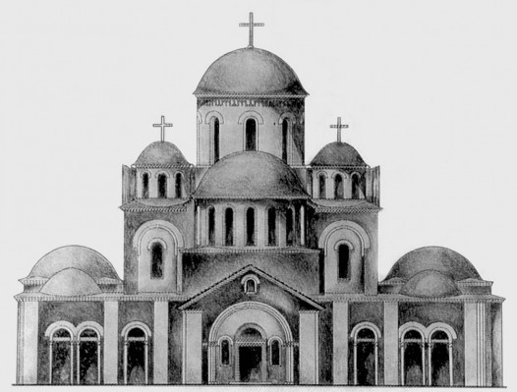
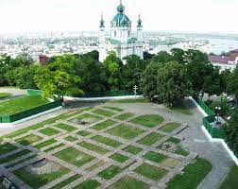

Slide 15
ІСТОРІЯ
У першій половині XVIII ст. з'являються козацькі літописи — історико-літературні твори, присвячені козацьким війнам, які подавали історію України з точки зору козацтва:
«Літопис Самовидця», що охоплює події 1648-1702 рр.; автором уважають Р. Ракушку-Романовського;
літопис гадяцького полковника Г. Граб'янки про події 1648-1708 рр.;
літопис канцеляриста Генеральної військової канцелярії Самійла Величка про події 1648-1700 рр.
Літописи обґрунтовували окремішність України від Росії та українців від росіян, добровільність угоди козаків з Московією, право України на споконвічні права і вольності

Slide 17
Архітектура, скульптура
Козацьке барокко: пишність - позолота, орнаментування
Гетьмани є меценатами побудов.
Почали зводити нечисленні цивільні споруди - будинки полкової канцелярії, колегіуми.
Різблення по дереву - рослинний орнамент

Slide 18
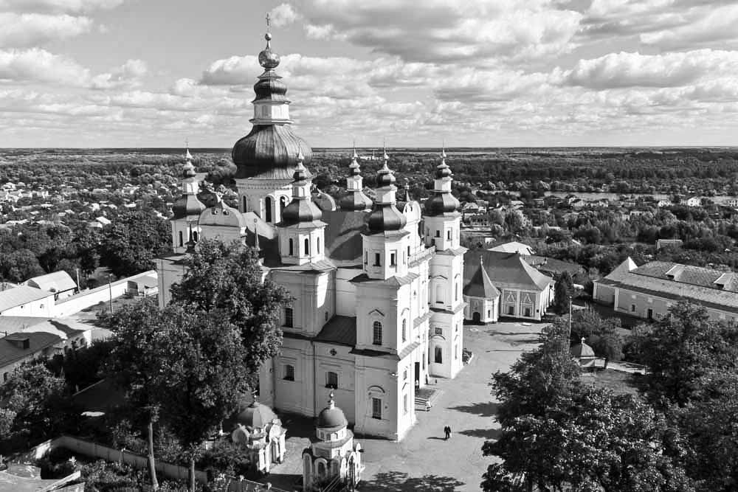

Slide 19
Троїцький собор Троїцько-Іллінського монастиря в Чернігові (1679-1689)
Був закладений 1679 р. Лазарем Барановичем за проектом архітектора Іоанна Баптиста. Сучасного вигляду набув після реставраційних робіт у 80-х роках ХХ ст., коли собор було відновлено в первісних формах ХVІІ ст.
Побудований у стилі українського бароко. У другому ярусі Троїцького собору над входом виділяється вікно у вигляді православного хреста, що є особливою ознакою чернігівських барокових храмів кінця XVII — початку XVIII ст.

Slide 20
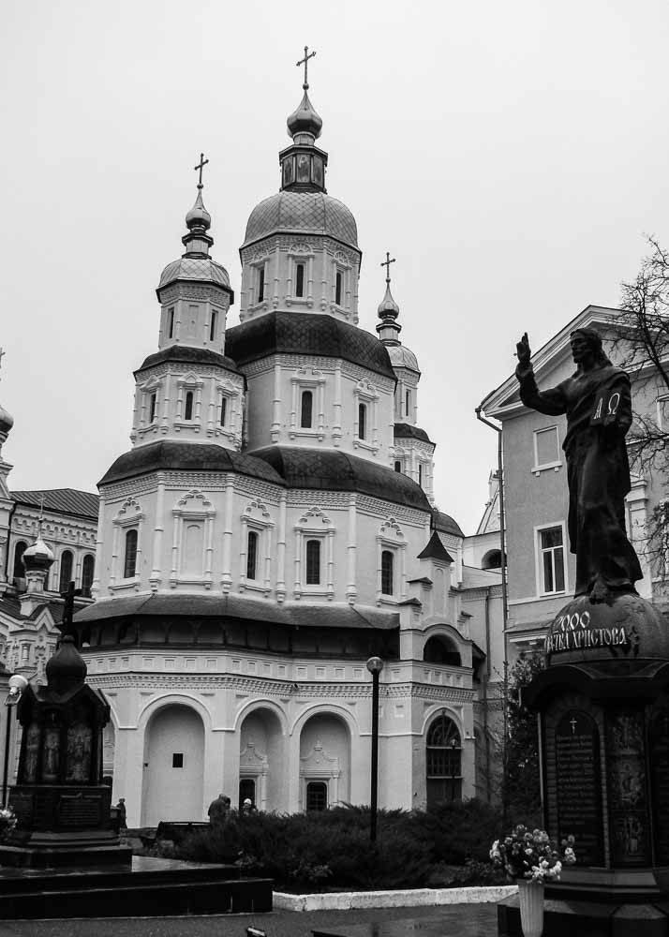

Slide 21
Собор Покрови Пресвятої Богородиці в Харкові – 1689 р.
є єдиним фрагментом забудови Харківської фортеці XVII ст., який дійшов до наших часів. Побудований у стилі козацького українського бароко ізюмськими майстрами. Харківський Покровський собор є найдавнішою кам’яною спорудою Слобожанщини.
Собор має два поверхи:
знизу — зимовий, теплий, храм, зверху — літній, холодний. Верхня церква майже цілком повторює нижню. Фасади собору багато прикрашені лиштвами, напівколонками, карнизами.

Slide 22
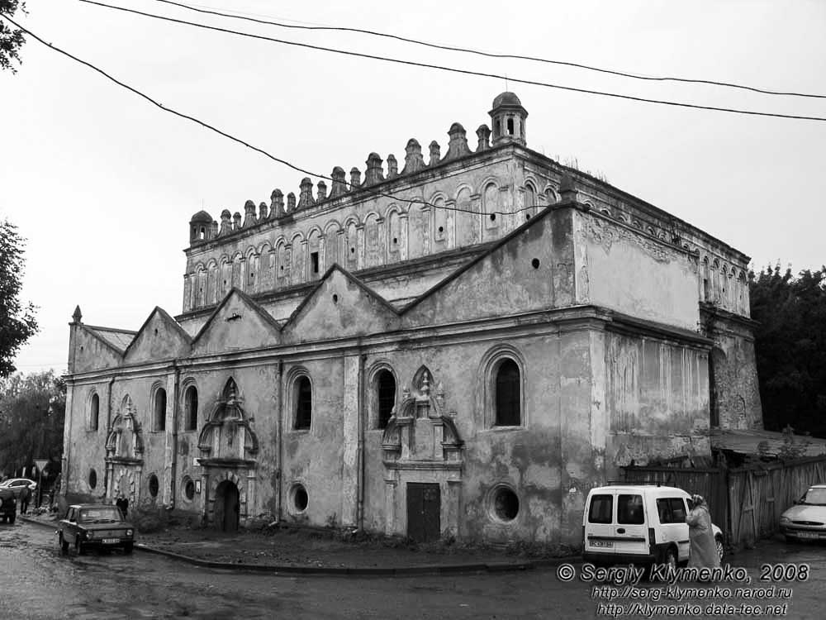

Slide 23
Оборонна синагога в Жовкві
Жовквівська синагога — одна з найбільших у Європі оборонних споруд у стилі ренесансу. Завдяки товстим стінам з бійницями її могли використовувати як башту міських укріплень. На її даху можна було встановлювати артилерію.
Будівництво синагоги було розпочато 1692 року під керівництвом королівського архітектора Петра Бебера, а завершено було або 1698-го, або 1700-го р. Тоді синагога мала такий вишуканий вигляд, що католицьке духівництво заборонило її білити, аби не затьмарити жовквівських костелів.
Синагога була збудована з каменю та цегли. Об’єм головного приміщення — квадратний за планом. В інтер’єрі збереглися фрагменти настінного розпису, написів, які є цитатами з Тори.

Slide 24
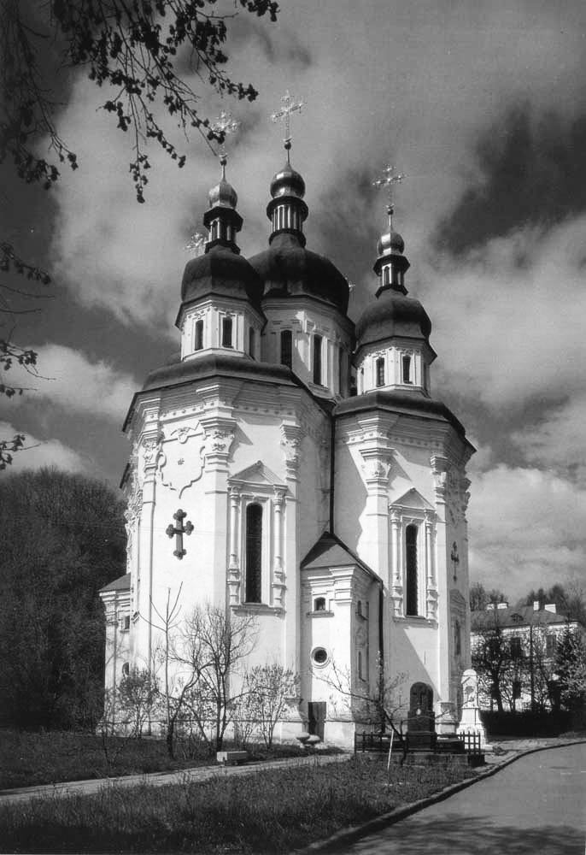

Slide 25
Георгіївська церква Видубицького монастиря в Києві
Видубицький Свято-Михайлівський монастир було споруджено у 1070-х рр. Всеволодом Ярославичем на околиці Києва у Видубичах. Сучасний ансамбль монастиря сформувався на зламі XVII–XVIII ст., коли тут було зведено Георгіївський собор, який є центром композиції ансамблю і одним з кращих зразків архітектури українського бароко.
Архітектор надав собору вертикально видовжених пропорцій, компенсувавши тим самим розташування церкви у глибокій долині. Фасади вирізняються вишуканою бароковою декоративністю.

Slide 26
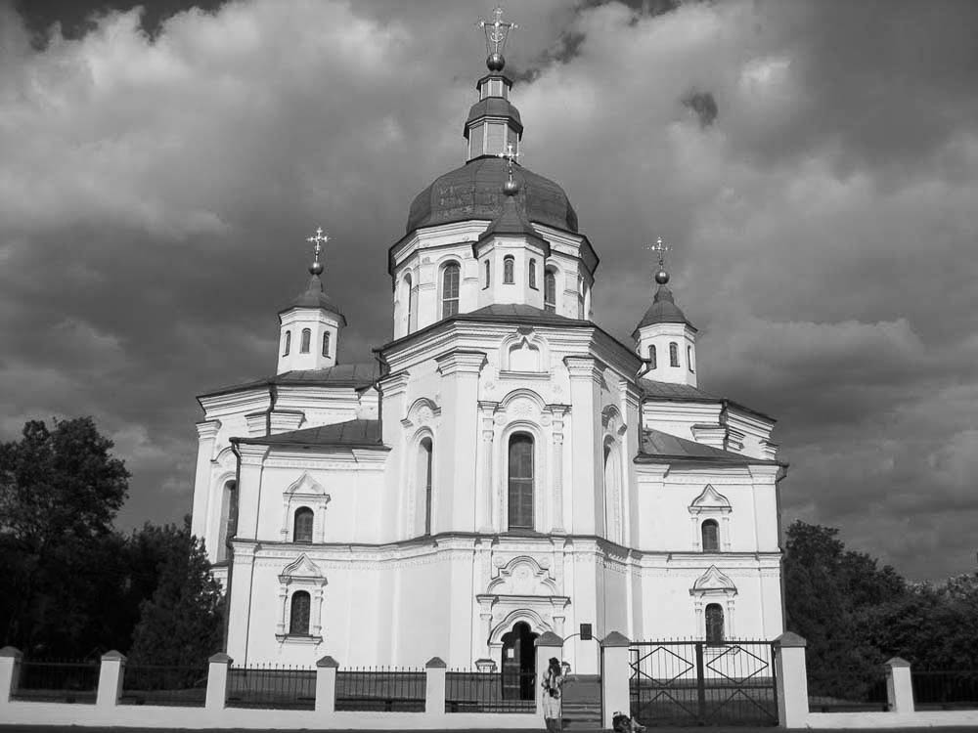

Slide 27
Преображенська церква у Великих Сорочинцях
Спорудження мурованого храму розпочалося 1723 р. і було зумовлено бажанням гетьмана Данила Апостола облаштувати свою Сорочинську резиденцію, яка виконувала роль неофіційної столиці. 1734 р. будівельні роботи завершилися.
Збудована у стилі українського бароко.

Slide 28
Образотворче мистецтво. Особливості розвитку:
• Основні живописні жанри — іконопис, фреска, портрет.
Найпопулярнішою стала живописна школа Києво-Печерської лаври, представники якої розписували храми в багатьох українських містах.
• Іконописні образи відходять від канонів, стають більш земними; у портреті з'являються риси реалізму.
• Особливо популярною стала ікона Покрову Богородиці.
• Окрім святих, у храмах зображують ктиторів — благодійників.
Видатні українські майстри:
І.Руткович (ікона «Архангел Михаїл» з іконостасу Церкви Різдва Христового в Жовкві);
Й. Кондзелевич (ікона «Вознесіння» з Манявського Скиту).
• Набули поширення народні картини із зображенням козака Мамая.
• Розвиток графіки пов'язаний із книгодрукуванням. Олександр і Леонтій Тарасевичі та їхній учень Іван Щирський уважаються засновниками української школи граверів. Уперше створено портретні гравюри.

Slide 29
Портрет Богдана Хмельницького В. Гондіуса
Гравюру голландця Вільгельма Гондіуса (бл. 1602 — р. с. невід.) другої половини XVII ст. вважають одним із головних портретів гетьмана Богдана Хмельницького, виконаним з картини невідомого художника 1651 р.

Slide 30
Ікона «Покров Богородиці» (з портретом гетьмана Богдана Хмельницького). Перша половина XVIII ст
На іконах Козацької доби Богородицю зображують у національному українському вбранні на тлі золоченого різьбленого рослинного орнаменту.
Образів Покрови збереглося чимало. У нижній частині таких ікон подавали реалістичні зображення представників козацької старшини, отаманів, гетьманів. Збереглася ікона Покрови Богородиці із зображенням Богдана Хмельницького. Походить із Покровської церкви с. Дешки Канівського повіту (тепер Богуславський район Київської обл.).

Slide 31
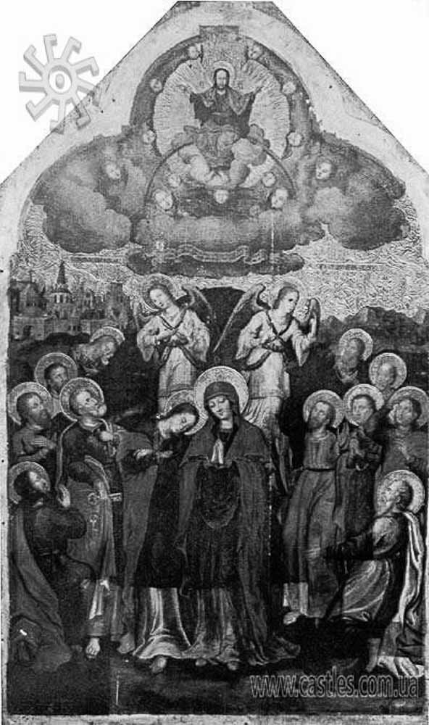

Slide 32
Ікона «Вознесіння Христове» з іконостасу церкви Воздвиження Чесного Хреста монастиря Скит Манявський. Й.Кондзелевич
Йов Кондзелевич — визначний український іконописець. Народився у Жовкві. Жив у Луцьку, а більшу частину свого життя провів у Білостоцькому монастирі. У 1698–1705 рр. Й. Кондзелевич на чолі групи іконописців працював над іконостасом для Скиту Манявського. Цей іконостас подарував світові виняткової сили і краси твори малярства та декоративної різьби. Він перевершує відомі тогочасні іконостаси за своєю монументальною побудовою й вирізняється багатством та майстерністю різьби, яка вміло поєднується з малярством. У цій пам’ятці вдало переплелися давні традиції українського мистецтва попередніх часів з тогочасними напрямками європейського мистецтва ренесансу та бароко. У цьому іконостасі Кондзелевичу належать великі намісні образи «Успіння Богородиці» та «Вознесіння Христове» (1705 р.) та інші.

Slide 33
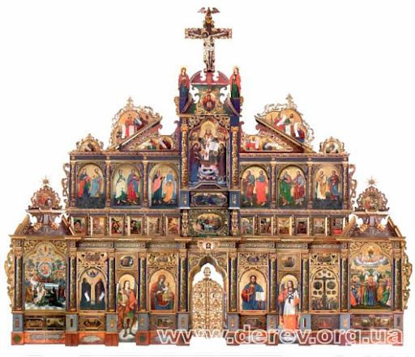
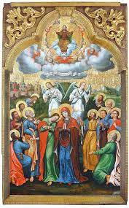

Slide 34
Гравюра «Іван Мазепа серед своїх добрих справ»
Іван Детесович Мигура визначний український гравер кінця XVII — початку XVIII ст. Навчався у Києво-Могилянській колегії, був архідияконом Києво-Печерської лаври, ігуменом Миколаївського Крупицько-Батуринського монастиря на Чернігівщині. Вважають, що на гравюрі Івана Мигури зображено прижиттєвий портрет Мазепи. Гетьман перебуває в оточенні муз, святих і церков, зведених або відреставрованих його коштом. Іван Мазепа доклав значних зусиль для відродження Києва як духовної столиці України, спрямував чималі кошти на церковне та цивільне будівництво в Чернігові, Батурині, Переяславі та Глухові.

Slide 35
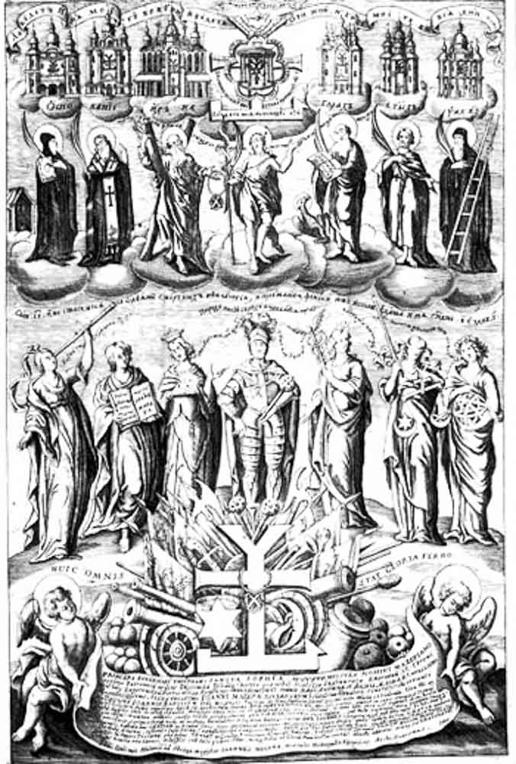

Slide 36
Театр
Продовжував розвиватись шкільний театр.
У 1705 р було поставлено першу історичну драму Ф. Прокоповича «Володимир».
Розвивавсь мандрівний театр - вертеп

Slide 37
Феофан Прокопович
Народився в Києві в родині крамаря, але після смерті батьків перебував під опікою дядька, намісника київського Братського монастиря і ректора Києво-Могилянської колегії.
Після закінчення Києво-Могилянської колегії Феофан продовжив навчання, у тому числі в Римській католицькій академії, згодом викладав у рідній колегії.
Свою трагікомедію «Володимир» він присвятив І. Мазепі; утім, після подій 1709 р. засудив гетьмана.
1711 р. Феофан виголосив проповідь з нагоди річниці Полтавської битви, яка сподобалася цареві.
Прокоповича призначено ректором Києво-Могилянської академії та професором богослов'я.
Невдовзі за бажанням Петра І Прокопович переїхав до Петербурга. За п'ять років його призначено віце-президентом Синоду.
Прокопович вважав, що державу має очолювати освічений монарх, «філософ на троні», покликаний звершувати просвітницькі ідеали.
Він брав участь в організації Російської Академії наук. Останнє десятиріччя життя майже залишив діяльність вченого, зазнавав переслідувань з боку противників петровської політики.
Помер у Новгороді, похований у новгородському Софійському соборі.

Slide 38
Яку назву має зображена ікона?
Успіння Богородиці
Покров Богородиці
Вознесіння Христове

Slide 39
Хто зображений на гравюрі?
Гетьман Іван Виговський
Гетьман Петро Дорошенко
Гетьман Богдан Зиновій Хмельницький

Slide 40
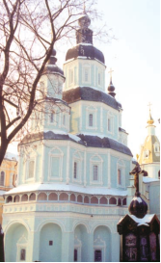
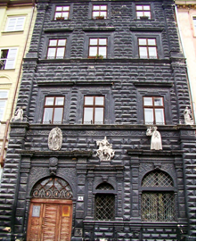

Slide 41
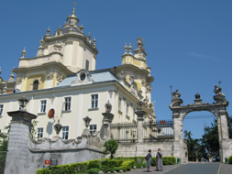
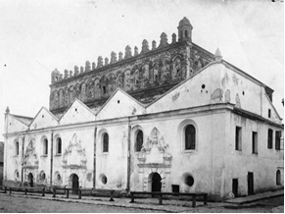
На якому фото зображено пам'ятку оборонної архітектури на українських землях?

Slide 42
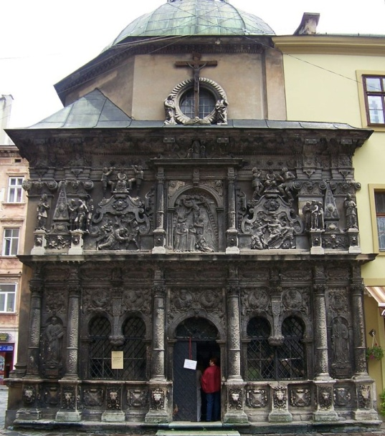
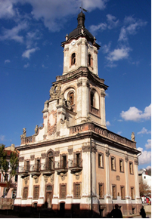
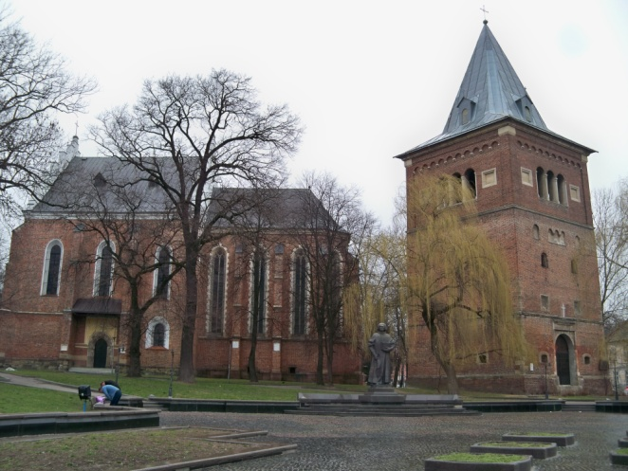
На якому фото зображено пам'ятку козацького бароко?

Slide 43
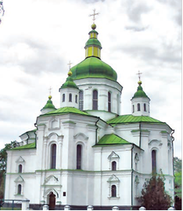
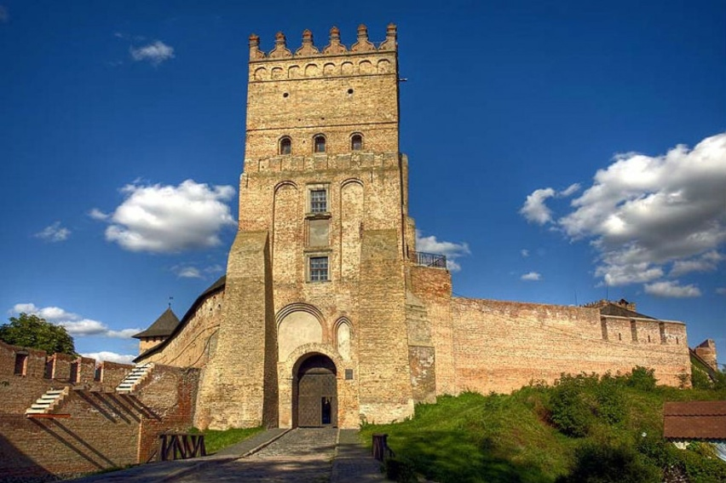
На якому фото зображено пам'ятку архітектури, спорудження якої було викликане бажанням гетьмана Данила Апостола облаштувати свою неофіційну столицю?

Slide 44
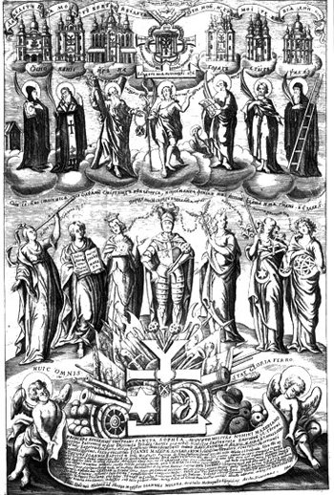
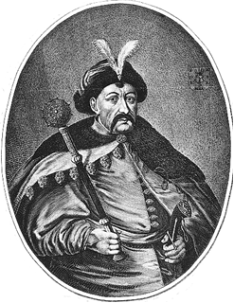
На якому із зображень можна побачити гравюру, створену на честь Івана Мазепи?

Slide 45
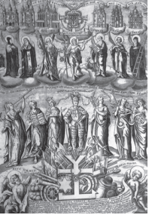
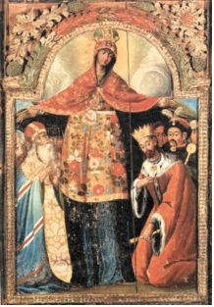
Де зображено ікону, автором якої був Йов Кондзелевич?

